Slide 1
بناء ثقافة التطوير المدرسي في اسكتلندا
د. بيل ماكسويل
Notes:
This is a front cover page and can only be used once. Use the corresponding blue internal and back pages if you are using this page. You may add a title and a subtitle if needed only. Do not add anything else or move elements around.

Slide 2
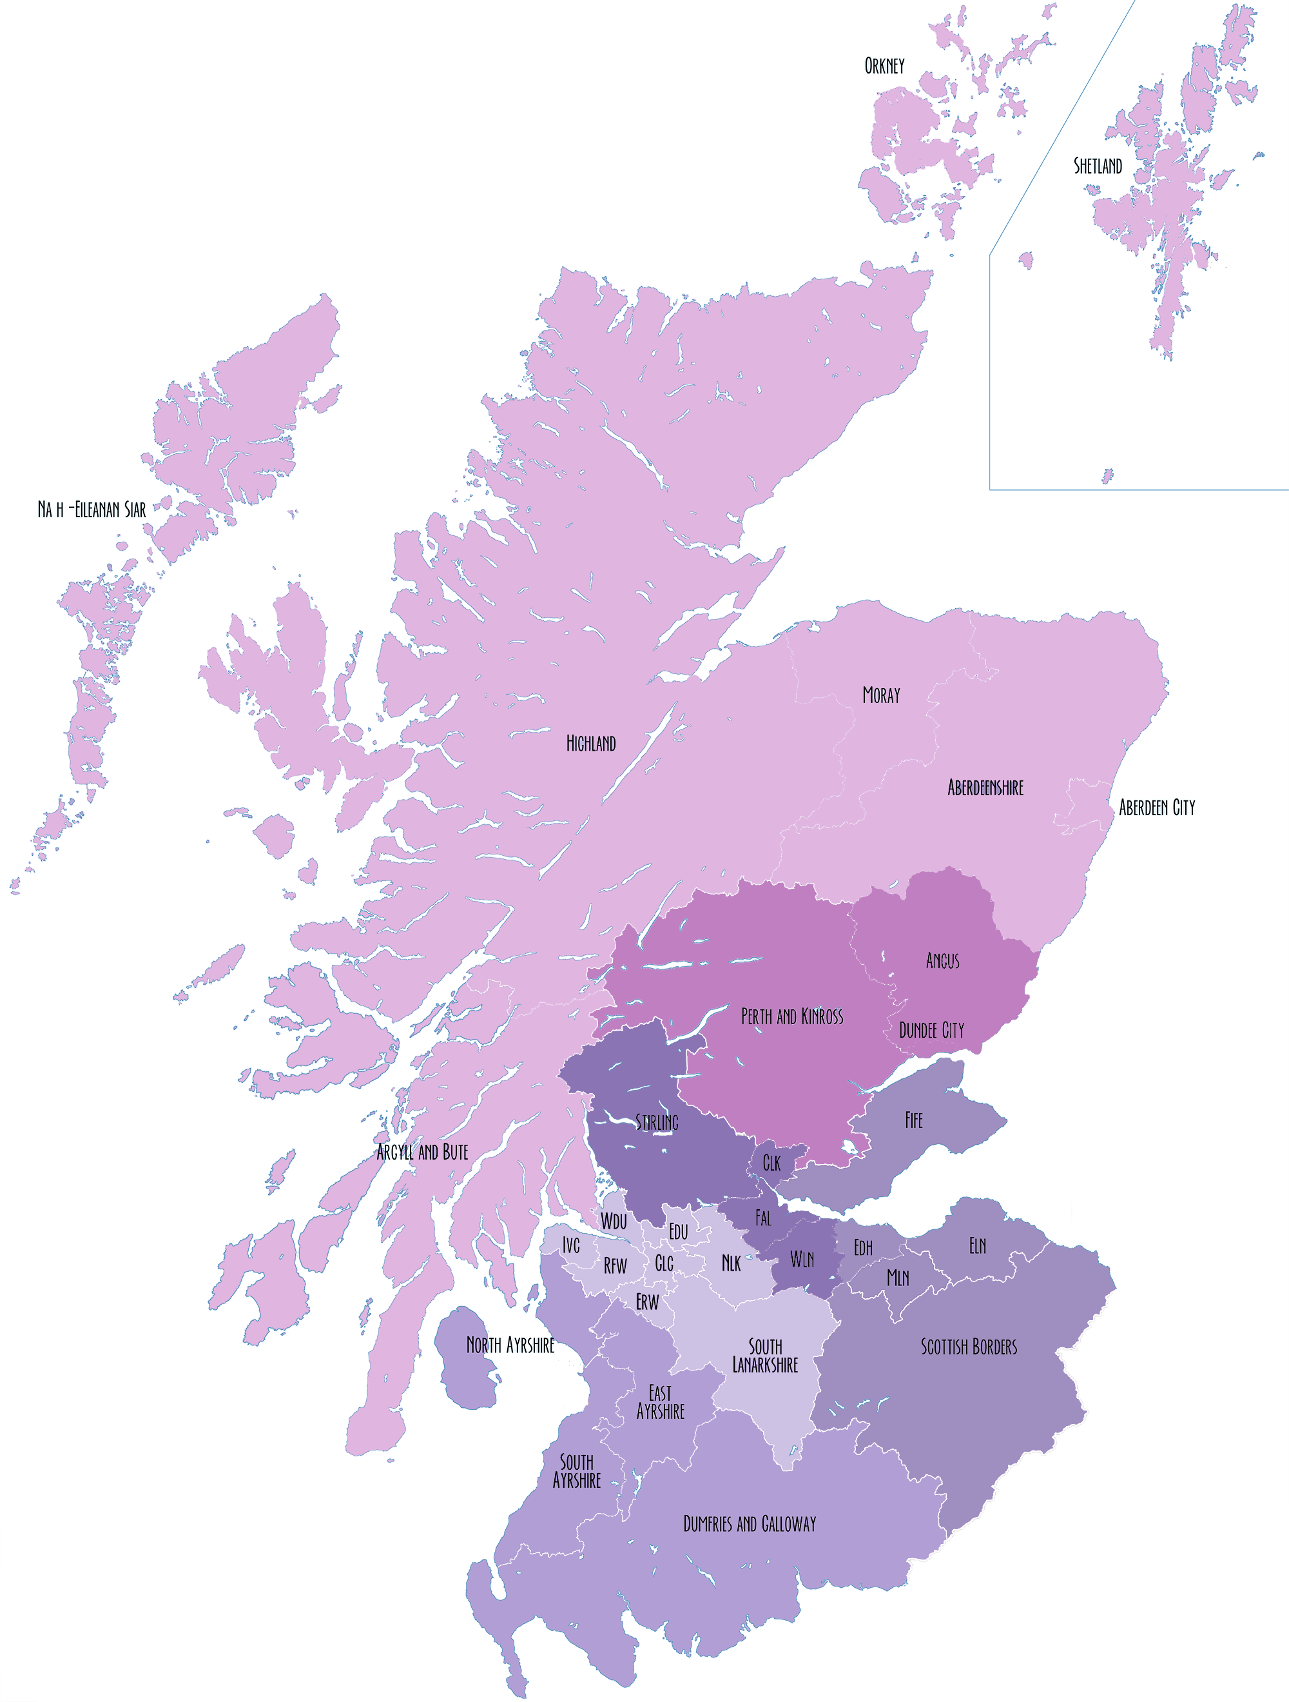
في اسكتلندا قرابة:
5.5 مليون نسمة
700,000 طالبًا
52,000 معلمًا
2,550 مدرسة

Slide 3
تطوير التعليم الاسكتلندي " كنظام تعلّمي"
بعض الأولويات المحددة المراد تطويرها
تطوير المدارس
بمرونة والتكيف
مع الظروف المحلية
مجموعة من المبادئ والخبرات الأساسية والنتائج المتوقعة
لتعلّم أفضل
انتشار المعرفة بفاعلية
لتصل مجددًا
إلى الممارسين
تقويم التأثير
على مستويات
متعددة
معرفة الأسلوب الناجح
من بين عدة أساليب
"دورة التطوير" مستمرة تقودها المعرفة الراسخة للتقويم الذاتي والرغبة في تطوير مدارسنا

Slide 4
نهج يضم ثلاثة مستويات لضمان الجودة والتطوير
المستوى الأول - التقويم الذاتي للمدرسة ووضع خطة التطوير
المستوى الثاني - دعم الهيئة المحلية وتحديها لمدارسها وتقويمهم الذاتي وتخطيطها للتطوير على المستوى المحلي
المستوى الثالث - الدعم الوطني وتحديه للمدارس والهيئات المحلية والتقويم على نطاق المنظومة لقياس التقدم المحرز وتخطيط التطوير حسب الأولويات الوطنية الرئيسة

Slide 5
دور المدرسة
القيام ببرنامج مستمر للتقويم الذاتي
وضع خطة تطويرية للمدرسة وتحديثها وتطبيقها بشكل سنوي
الاستجابة للأولويات الوطنية الحالية للتطوير بسبل متعلقة بسياقها
إعداد تقرير عن التقدم المحرز يُقدّم لأولياء الأمور ومجلس إدارة المدرسة
مشاركة البيانات مع الهيئة المحلية والمراقبة الوطنية للتقدم

Slide 6
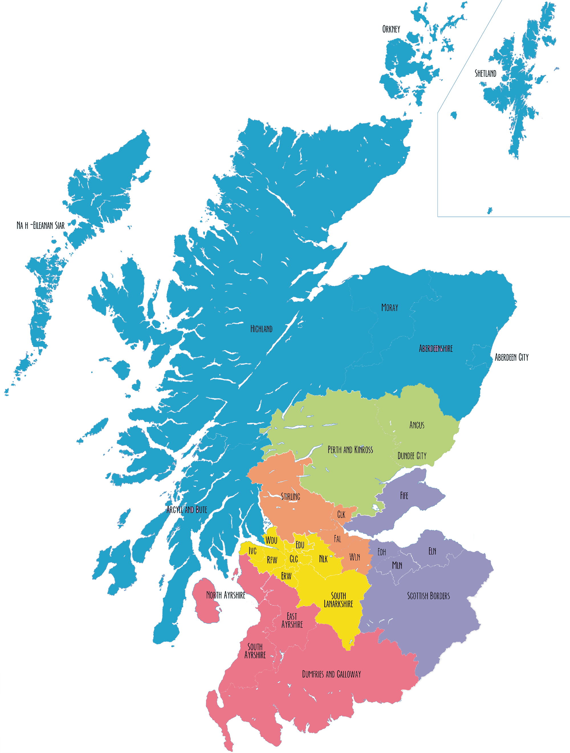
32 هيئة محلية اسكتلندية
Clackmannanshire Council Falkirk Council Stirling Council West Lothian Council
Aberdeen City Council Aberdeenshire Council Argyll & Bute Council Comhairle nan Eilean Sar Highland Council Moray Council Orkney Islands Council Shetland Islands Council
Edinburgh City Council East Lothian Council Fife Council Midlothian Council Scottish Borders Council
East Ayrshire Council North Ayrshire Council South Ayrshire Council Dumfries & Galloway Council
Angus Council Dundee City Council Perth & Kinross Council
East Dunbartonshire Council East Renfrewshire Council Glasgow City Council Inverclyde Council North Lanarkshire Council Renfrewshire Council South Lanarkshire Council West Dunbartonshire Council

Slide 7
دور الهيئة المحلية
توفير الموارد والتوظيف ومراقبة جودة ما يقدم لمدارسها
نشر تقرير سنوي عن المعايير والجودة في الهيئة وقيادة التطوير وفقًا للأولويات الوطنية الحالية
دعم مدارسها في تخطيط للتطوير وتنفيذه
العمل مع الهيئات الأخرى من خلال التطوير الإقليمي الجديد والمشترك

Slide 8
التطوير الإقليمي الجديد والمشترك في اسكتلندا
Northern Alliance
Tayside Collaborative
Forth Valley & West Lothian Collaborative
The West Partnership
South East Alliance
South West Collaborative

Slide 9
الدور الوطني
توضيح النتائج المتوقع أن يحققها النظام بما في ذلك أولويات التطوير
ضمان توفر الموارد والمعرفة والقدرة لدى المدارس لدعم تطويرها وتمكينها من القيام بذلك
رصد التقدم ومشاركة التغذية الراجعة للهيئات المحلية والمدارس، وتعزيز نشر أنجح الأساليب
رصد التقدم على المستوى الوطني وإعداد التقارير حوله، ووفقًا لذلك تم مراجعة الأولويات الوطنية

Slide 10
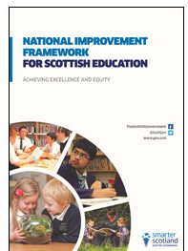
إطار التطوير الوطني وخطة التطوير
تم تطوير الإطار في عام 2016 م للتركيز على النظام بأكمله وضمان اتساقه
يتضمن أربع أولويات:
تطوير التحصيل العلمي، وخاصة في مهارات القراءة والكتابة والحساب
سد فجوة التحصيل بين الأطفال الأكثر والأقل حرمانًا
تحسين صحة ورفاه الأطفال والشباب
تعزيز مهارات التوظيف وإتاحة الفرص المستدامة لجميع الشباب المنقطعين عن الدراسة
تمويل إضافي للمدارس "لسد الفجوة" - 100 مليون باوند على مدى 5 سنوات

Slide 11
تعليم اسكتلندا
مؤسسة تطوير وطنية متكاملة تقدم مزيجًا من الدعم والتحدي للنظام
تقدم مجموعة من الدعم للمدارس والهيئات المحلية من خلال محور التطوير الوطني
أطر التقويم الذاتي والتوجيه
  على سبيل المثال: كتاب (مدى جودة مدارسنا – الطبعة الرابعة)
نماذج للممارسة – مشاركة دراسات الحالة المهمة
مصادر التعلم وتوجيه المناهج
الوصول السهل للأدلة البحثية الحالية
فرص الشبكات الرقمية على الصعيد الوطني لدعم التطوير التعاوني

Slide 12
يتم تقديم الدعم الوطني للتقويم الذاتي للمدرسة والتطوير عن طريق:
التطوير المهني للقادة التربويين - الكلية الاسكتلندية لقادة المدارس
تحليل البيانات المصممة للتقويم الذاتي
”Insight" هي أداة متطورة عبر الإنترنت، تسمح للمدارس بمقارنة نتائج تحصيلها مع المتطلبات الوطنية والمدارس المماثلة

Slide 13
التحدي الوطني والمساءلة
تعليم اسكتلندا
استعراض تقارير لعيّنة من المدارس من جميع الهيئات المحلية ونشرها بشكل سنوي
متابعة دعم المدارس عندما يكون التقويم الذاتي ضعيفًا
متابعة مواضيع محددة أو في عينة من المدارس على الصعيد الوطني
رصد وإعداد التقارير حول كل هيئة محلية سنويًا والتركيز بشكل دقيق في حال وجود مخاوف ونشر التقارير الوطنية حول الموضوعات الرئيسة واللمحات العامة المنتظمة عن الاتجاهات والأنماط التي يتم ملاحظتها في عمليات التفتيش المدرسية الروتينية

Slide 14
التحدي الوطني والمساءلة
الحكومة الاسكتلندية
تنشر سنويًا تقرير دليل تحسين الإطار الوطني
بناء على:
أدلة مجمعة للتقييم الذاتي مقدمة من المدارس والهيئات المحلية
دليل التفتيش من تعليم اسكتلندا
بيانات إحصائية وطنية حول تحصيل الطلاب وحضورهم وصحتهم ورفاههم، إلخ.
مشاركة النتائج مع الهيئات والمدارس المحلية للنظر في الخطوات المقترحة عند التخطيط للتحسين

Slide 15
روابط ذات صلة
موقع التعليم في اسكتلندا
https://education.gov.scot
إطار التطوير الوطني للحكومة الاسكتلندية
https://www.gov.scot/policies/schools/national-improvement-framework/

